Slide 1
Giornata della Trasparenza
Università degli studi Roma Tre
9 Dicembre 2014

Slide 2
Comunicazione dell’evento
Mail agli studenti
News sul Portale dello Studente
News sul Sito Web Ateneo
News sul Sito URP
Twitter, Facebook URP e Facebook Area Studenti
Bollettino settimanale dell’ufficio Stampa all’ Ateneo ”L’Agenda di Roma Tre”

Slide 3
Inviti alla giornata
Studenti
Personale
Organizzazioni Sindacali:
I Rappresentanti interni delle OO.SS.
I Componenti delle RSU
Ufficio Relazioni Sindacali
Dipartimenti e Centri
Altro-Consumo Consiglio Nazionale dei Consumatori e degli Utenti CNCU
Università degli Studi La Sapienza
Università degli Studi Tor Vergata
Associazioni e Ordini professionali
Confartigianato
Confindustria
CNA Confederazione Nazionale Artigianato
Confcommercio
Confapi piccola e media industria

Slide 4
Lo scopo della giornata
Le Giornate della Trasparenza, come previsto dal Decreto Legislativo 14 marzo 2013, n. 33 e dalle Linee Guida A.N.A.C. (Delibera n. 105/2010), sono a tutti gli effetti considerate la sede opportuna per fornire informazioni sul Programma Triennale per la Trasparenza e l’Integrità (adottato da un Ente/Organizzazione), sul Piano e Relazione della Performance, nonché sul Piano anticorruzione a tutti i soggetti a vario titolo interessati e coinvolti (gli stakeholder).
Considerato lo stretto collegamento tra la disciplina della trasparenza e quella della performance, costituiscono l’occasione per condividere bestpractice, esperienze e i risultati della valutazione del "clima" lavorativo, del livello dell’organizzazione del lavoro, oltre che del grado di condivisione del Sistema di valutazione (in stretta collaborazione con il lavoro svolto dagli organismi di valutazione interni).

Slide 5
Performance - Trasparenza –Anticorruzione : evoluzione della PA
Performance
Anticorruzione
Trasparenza
Coinvolgimento Stakeholder
Miglioramento continuo
Controllo diffuso

Slide 6
Nel settore pubblico esiste una connessione diretta e derivata tra normativa e innovazione che fa si che le norme siano contemporaneamente motore del cambiamento, vincolo al cambiamento e oggetto del cambiamento.
Fino agli anni 80 esisteva una obiettiva centralità della "normativa": la tipica autoreferenzialità della P.A. abituata a privilegiare la conformità alla norma rispetto alla soddisfazione delle esigenze degli utenti.
241/1990 Nuove norme in materia di procedimento amministrativo e di diritto di accesso ai documenti amministrativi.
Il procedimento: L’azione amministrativa non è più incentrata sull’atto, ma sul procedimento, la decisione non si forma più con un atto imperativo dell’Amministrazione, ma con l’apporto del cittadino;
La partecipazione al procedimento amministrativo: comunicazione, intervento e diritti dei partecipanti («Qualunque soggetto, portatore di interessi pubblici o privati, nonché i portatori di interessi diffusi costituiti in associazioni o comitati, cui possa derivare un pregiudizio dal provvedimento, hanno facoltà di intervenire nel procedimento»);
Semplificazione dell'azione amministrativa: autocertificazione
Accesso ai documenti amministrativi: modalità di esercizio del diritto di accesso e ricorsi.

Slide 7
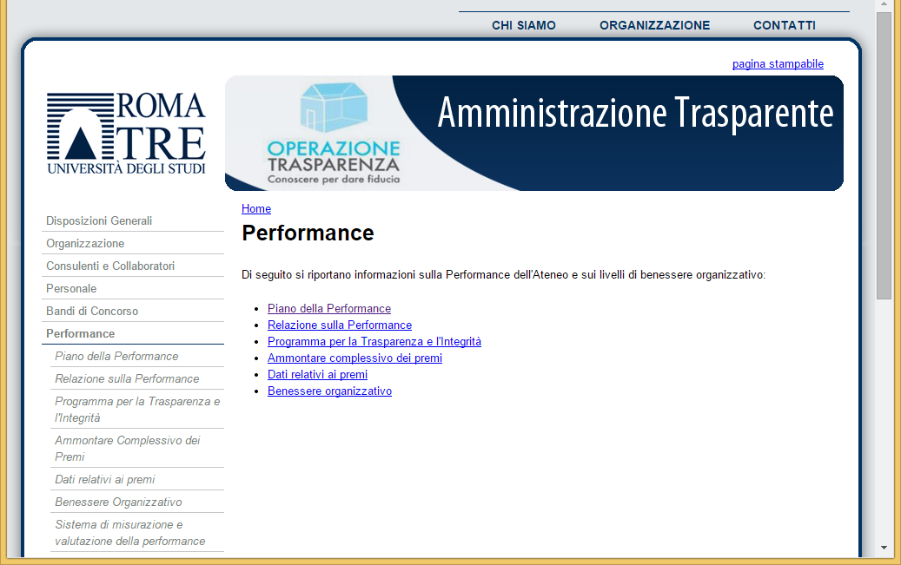
«Amministrazione Trasparente»

Slide 8
Il ciclo di gestione della performance
Riferimenti normativi
Decreto Legislativo n. 150/2009 “Attuazione della legge 4 marzo 2009, n. 15, in materia di ottimizzazione della produttività del lavoro pubblico e di efficienza e trasparenza delle pubbliche amministrazioni”.
Principi generali
La misurazione e la valutazione della performance sono volte al miglioramento della qualità dei servizi offerti dalle amministrazioni pubbliche, nonché alla crescita delle competenze professionali, attraverso la valorizzazione del merito e l'erogazione dei premi per i risultati perseguiti dai singoli e dalle unità organizzative in un quadro di pari opportunità di diritti e doveri, trasparenza dei risultati delle amministrazioni pubbliche e delle risorse impiegate per il loro perseguimento.

Slide 9
Il ciclo
Il ciclo di gestione della performance si articola nelle seguenti fasi:
a) definizione e assegnazione degli obiettivi che si intendono raggiungere, dei valori attesi di risultato e dei rispettivi indicatori;
b) collegamento tra gli obiettivi e l'allocazione delle risorse;
c) monitoraggio in corso di esercizio e attivazione di eventuali interventi correttivi;
d) misurazione e valutazione della performance, organizzativa e individuale;
e) utilizzo dei sistemi premianti, secondo criteri di valorizzazione del merito;
f) rendicontazione dei risultati agli organi di indirizzo politico-amministrativo, ai vertici delle amministrazioni, nonché ai competenti organi esterni, ai cittadini, ai soggetti interessati, agli utenti e ai destinatari dei servizi.

Slide 10
Il ciclo
31 dicembre
Definizione/aggiornamento degli obiettivi strategici
15 gennaio
Predisposizione del Piano della Performance e definizione degli obiettivi operativi e delle azioni
28 febbraio
Avvio del Ciclo della Performance
30 giugno
Relazione sulla Performance
Cadenza semestrale
Verifica dell'attuazione degli obiettivi e predisposizone eventuali interventi correttivi
30 aprile
Monitoraggio OIV sul funzionamento del Sistema di Valutazione
Attuazione del Piano
31 gennaio
Adozione del Piano della Performance

Slide 11
Piano della performance
Riferimenti normativi
D.lgs n. 150/2009 in conformità con le delibere CiVIT, ora Autorità Nazionale Anticorruzione - ANAC, n.112/2010 e n.1/2012.
Adozione
Adottato con decreto D.G. n. 85 del 30.01.2014.
Descrizione sintetica
Il Piano è il documento di programmazione triennale in cui vengono esplicitati, nell’ottica della trasparenza e della rendicontazione sociale, gli indirizzi e gli obiettivi strategici che Roma Tre intende perseguire per il triennio 2014 - 2016 e la relativa declinazione in obiettivi operativi da assegnare al personale dirigenziale, in coerenza con la programmazione finanziaria e di bilancio. Il raggiungimento dei risultati attesi è misurato e valutato mediante indicatori rispetto ai quali il Piano fissa anche il livello (target) al quale si tende.

Slide 12
La Relazione sulla performance
Riferimenti normativi
D.lgs n. 150/2009 in conformità con la delibera CiVIT, ora Autorità Nazionale Anticorruzione - ANAC, n. 5/2012.
Adozione
Adottato con decreto D.G. n. 811 del 25/06/2014 e validato dall’OIV con documento n. prot. 44703 del 27/06/2014
Descrizione sintetica
La Relazione è lo strumento con il quale l’Ateneo illustra ai cittadini e agli stakeholder interni ed esterni i risultati della performance organizzativa e individuale raggiunti nel corso dell’anno 2013 rispetto agli obiettivi programmati e alle risorse stanziate.
La Relazione evidenzia, quindi, a consuntivo i risultati raggiunti facendo riferimento agli obiettivi strategici ed alle azioni strategiche nonché agli obiettivi operativi programmati, rilevando gli eventuali scostamenti registrati nel corso dell’anno e individuando le cause e le misure correttive da adottare.

Slide 13
La Relazione sul funzionamento complessivo del Sistema
Riferimenti normativi
Documento redatto dall’OIV in conformità alle delibere ANAC n. 4/12 e n. 23/13.
Adozione
Approvazione con nota n. 15787 in data 30/04/2014
Descrizione sintetica
La Relazione è redatta dall’OIV di Roma Tre ed è il documento con il quale il medesimo riferisce sul funzionamento del sistema di valutazione, trasparenza e integrità dei controlli interni (art. 14, comma 4, lettera a) del D. Lgs. n. 150/2009) nell’ambito del ciclo della performance 2013, mettendone in luce gli aspetti significativi. La Relazione tiene conto dei documenti di cui sopra.

Slide 14
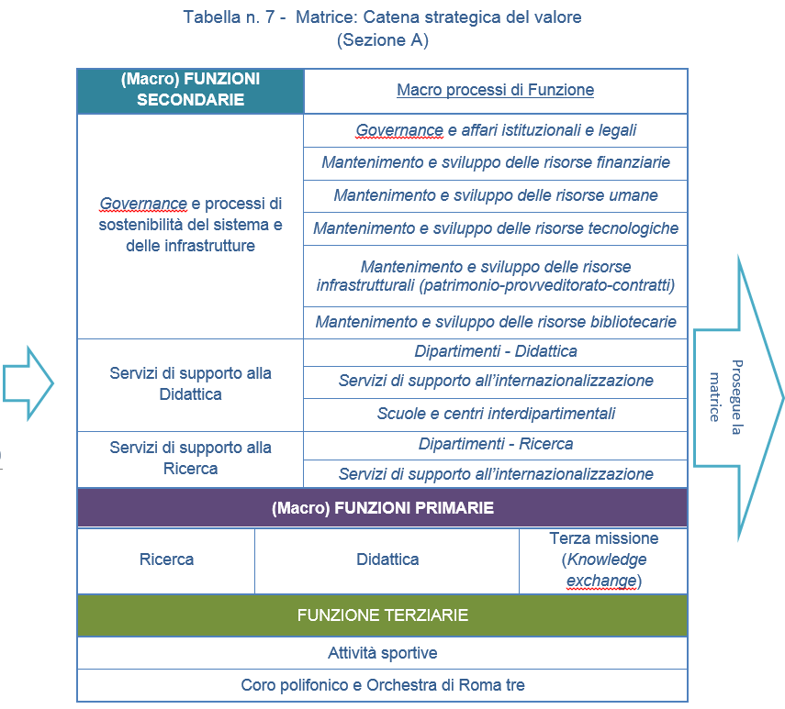

Slide 15
l’Albero della performance di Roma Tre
Missione:
“Promuovere e produrre la conoscenza e lo sviluppo della cultura, in un inscindibile rapporto delle attività di ricerca e delle attività di insegnamento”
Visione:
“Università indirizzata all'educazione di qualità, ricerca di alto livello, gestione efficiente delle risorse, contributo efficace allo sviluppo culturale, economico e tecnologico del Paese”.
Funzioni secondarie
Governance e processi di sostenibilità del sistema e delle infrastrutture
Servizi di supporto alla Didattica
Servizi di supporto alla Ricerca
12 Obiettivi strategici per Roma Tre
N. 1 Sviluppare e potenziare la ricerca
N.4 Sviluppare le relazioni internazionali
N. 7 Migliorare e sviluppare i rapporti a livello locale, nazionale e internazionale
N. 10 Garantire il livello di eccellenza nella gestione economica - finanziaria
N. 2 Migliorare la didattica e la formazione
N.5 Ottimizzare gli spazi operativi e dell'accoglienza
N. 8 Garantire una gestione imprenditoriale e manageriale
N. 11 Incrementare l'innovazione tecnologica
N. 3 Agire per lo sviluppo dei processi di innovazione culturale e tecnologica
N. 6 Migliorare l'organizzazione di servizi volti a promuovere lo studio e la ricerca
N. 9 Garantire il rispetto del principio di trasparenza
N. 12 Sviluppare la capacità di comunicazione e il marketing
Azioni strategiche
1.1. Valorizzare il bilancio unico d'Ateneo e il sistema di contabilità economico patrimoniale e analitica
1.2. Riformare la struttura organizzativa dell'Ateneo in attuazione della legge
240/2010
1.2.A. Riformare la struttura organizzativa dell’Ateneo e sviluppare le politiche
di prevenzione della corruzione in attuazione della legge 190/2012
1.3. Sviluppare il sistema di misurazione e valutazione della performance per
assicurare elevati standard qualitativi e di economicità dei servizi offerti
1.4. Sviluppare le risorse umane
1.5. Potenziare i sistemi informativi
1.6. Migliorare la logistica con investimenti in strutture edilizie che favoriscano la
concentrazione sul territorio riducendo i costi
T.1.7. Attuare le disposizioni normative in tema di trasparenza e anticorruzione
3.1. Ridefinire l'offerta formativa sulla base dell'evoluzione del contesto normativo e dei fabbisogni espressi dal mercato del lavoro nazionale e locale
3.2. Avviare iniziative volte a favorire l'orientamento in entrata
3.3. Avviare iniziative volte a favorire il miglioramento dei livelli di placement dei laureati
3.4. Migliorare i servizi agli studenti (orientamento in itinere)
3.5. Potenziare i servizi bibliotecari
3.6. Migliorare il sistema di apprendimento delle lingue straniere
3.7. Potenziare la mobilità studentesca
2.1. Sviluppare politiche di incentivazione e di supporto all'autofinanziamento e all'incremento dei progetti di ricerca
2.2. Rafforzare le relazioni internazionali di ricerca

Slide 16
Declinazione Obiettivi

Slide 17
Piano viene attuato il collegamento degli obiettivi strategici di Roma Tre con le Missioni e i Programmi di cui al D.lgs. 27.01.2012 n. 18 - Introduzione di un sistema di contabilità economico-patrimoniale e analitica, del bilancio unico e del bilancio consolidato nelle università, a norma dell'articolo 5, comma 1, lettera b), e 4, lettera a), della legge 30 dicembre 2010, n. 240, nell’ottica di rendere più esplicito, in un prossimo futuro, il legame tra gli obiettivi (strategici e operativi) e le risorse finanziarie allocate. Tale riclassificazione, infatti, rappresenta un passaggio preliminare indispensabile affinché il ciclo della performance si uniformi al ciclo di bilancio

Slide 18
Performance 2014
Il Piano della Performance 2014 presenta una riclassificazione degli obiettivi operativi per “Progetti” e “Servizi” con la finalità di definire e misurare gli standard di qualità dei servizi erogati, sulla scorta delle indicazioni formulate nelle Delibere dell’A.N.AC. (ex CiVIT) n. 88/2010 e 3/2012, per la realizzazione del miglioramento continuo della performance, in funzione della riduzione dei costi a fronte di una maggiore qualità dei servizi erogati.
“Obiettivi operativi di progetto”: complesso di attività lavorative che hanno un inizio e una fine e che producono un risultato unico e non ripetibile, in tempi e con risorse definite
“Obiettivi operativi di servizio”: attività con le quali, mediante l’esercizio di un potere autoritativo o attraverso l’erogazione di una prestazione, Roma Tre offre un servizio al pubblico.

Slide 19
Informatizzazione e dematerializzazione
E- Learning: supporto al progetto di Ateneo per la formazione a distanza
Internazionalizzazione: realizzazione dell'anagrafe delle relazioni internazionali
Attivare il servizio di Internet Radio
Personale: definire il progetto per il fascicolo informatico del personale di Ateneo

Slide 20
Informatizzazione e dematerializzazione
Carriera Studente:
attivare il fascicolo elettronico dello studente
consolidare il sistema di verbalizzazione on line di esami profitto/laurea con firma digitale
diffondere il sistema dei Piani di studio on-line
avviare il sistema di prenotazione per appuntamenti presso le segreterie studenti

Slide 21
Pari Opportunità
Indagine sul Benessere organizzativo
Procedura di nomina del Comitato Unico di Garanzia

Slide 22
Contenimento della spesa
Patrimonio: database informativo del patrimonio immobiliare; progettazione del sistema di segnaletica degli spazi
Piano edilizio: realizzazione interventi programmati
Riduzione dei canoni di locazione
Riduzione giacenza media di magazzino
Nuovo sistema di contabilità e di controllo di gestione

Slide 23
Altri obiettivi
Sviluppare e potenziare la ricerca
Migliorare la qualità della didattica e della formazione
sistema di autovalutazione, valutazione periodica e accreditamento (AVA)
potenziare i rapporti con le scuole in funzione dell’orientamento in ingresso
creazione del nuovo sito web SBA

Slide 24
Prevenzione della corruzione
Riferimenti normativi
La Legge n. 190/2012 “Disposizioni per la prevenzione e la repressione della corruzione e dell’illegalità nella pubblica amministrazione” individua, in ambito nazionale, l'Autorità nazionale anticorruzione e gli altri organi incaricati di svolgere, con modalità tali da assicurare azione coordinata, attività di controllo, di prevenzione e di contrasto della corruzione e dell'illegalità nella pubblica amministrazione.
D.lgs n. 33/2013 “Riordino della disciplina riguardante gli obblighi di pubblicità, trasparenza e diffusione di informazioni da parte delle pubbliche amministrazioni” sancisce che la trasparenza è intesa come accessibilità totale delle informazioni concernenti l'organizzazione e l'attività delle pubbliche amministrazioni, allo scopo di favorire forme diffuse di controllo sul perseguimento delle funzioni istituzionali e sull'utilizzo delle risorse pubbliche.
D.lgs n. 39/2013 “Disposizioni in materia di inconferibilità e incompatibilità di incarichi presso le pubbliche amministrazioni e presso gli enti privati in controllo pubblico, a norma dell'articolo 1, commi 49 e 50, della legge 6 novembre 2012, n. 190”

Slide 25
Attività di prevenzione del rischio corruttivo
Nomina Responsabile della prevenzione della corruzione
Piano triennale di prevenzione della corruzione
Mappatura dei processi/attività/servizi
Monitoraggio dei tempi dei procedimenti
Adozione del Codice di comportamento e di disciplina dei dipendenti,
Individuazione di strumenti a tutela del dipendente pubblico che segnala illeciti
Programma triennale per la trasparenza e l’integrità

Slide 26
Attività di prevenzione del rischio corruttivo
Il Direttore Generale, è nominato Responsabile della prevenzione della corruzione con delibera del Consiglio di Amministrazione in data 26.03.2013.
Il Responsabile della prevenzione si avvale della collaborazione della dott.ssa Alessandra Talmone e dell’ Area Supporto alla programmazione strategica di cui la stessa è responsabile. La Dott.ssa Carmela Maria Manenti, Responsabile dell’Area Contratti e contenzioso, per l’Amministrazione centrale, ed il Dott. Nicola Mozzillo, Responsabile dell’Area Supporto alle strutture didattiche e di ricerca, per i Dipartimenti, sono i Referenti per la prevenzione della corruzione designati dal Responsabile della prevenzione.
In fase di prima applicazione della normativa, la struttura di supporto al Responsabile della Prevenzione, i Referenti, il Delegato per la Trasparenza e i Dirigenti terranno incontri trimestrali per la pianificazione e la verifica delle attività che li coinvolgono

Slide 27
Attività di prevenzione del rischio corruttivo
Piano triennale di prevenzione della corruzione
Adozione
Decreto Rettorale n. 86 del 30/01/2014
Descrizione sintetica
Il Piano ha la funzione di fornire una valutazione del diverso livello di esposizione degli uffici al rischio di corruzione e stabilire gli interventi organizzativi volti a prevenire e mitigare il medesimo rischio.
Il Piano triennale di prevenzione della corruzione 2014 – 2016 tiene conto delle linee guida della CiVIT, ora A.N.AC. – Autorità nazionale anticorruzione, ed include il Programma triennale della trasparenza, fissando in tal modo un nesso inscindibile tra i due atti basato sul convincimento che la trasparenza costituisca la prima misura di prevenzione del fenomeno corruttivo.

Slide 28
Attività di prevenzione del rischio corruttivo
Descrizione sintetica
Il documento, nello specifico, risponde alle seguenti esigenze:
a) individuare le attività nell'ambito delle quali è più elevato il rischio di corruzione, anche raccogliendo le proposte dei dirigenti;
b) prevedere, per le attività individuate ai sensi della lettera a), meccanismi di formazione, attuazione e controllo delle decisioni idonee a prevenire il rischio di corruzione;
c) prevedere, con particolare riguardo alle attività individuate ai sensi della lettera a), obblighi di informazione nei confronti del responsabile, chiamato a vigilare sul funzionamento e sull'osservanza del piano;
d) monitorare il rispetto dei termini, previsti dalla legge o dai regolamenti, per la conclusione dei procedimenti;
e) monitorare i rapporti tra l'amministrazione e i soggetti che con la stessa stipulano contratti o che sono interessati a procedimenti di autorizzazione, concessione o erogazione di vantaggi economici di qualunque genere, anche verificando eventuali relazioni di parentela o affinità sussistenti tra i titolari, gli amministratori, i soci e i dipendenti degli stessi soggetti e i dirigenti e i dipendenti dell'amministrazione;
f) individuare specifici obblighi di trasparenza ulteriori rispetto a quelli previsti da disposizioni di legge.

Slide 29
Attività di prevenzione del rischio corruttivo
la mappatura dei processi/attività/servizi della struttura organizzativa di Ateneo a supporto dell’attività di gestione del rischio corruttivo. I risultati attesi programmati per il prossimo biennio sono l’ inquadramento dei punti di forza e di debolezza di Ateneo in tema di esposizione al rischio corruttivo a livello di processo, la selezione degli strumenti da utilizzare e degli interventi correttivi da intraprendere, la sensibilizzazione degli stakeholder interni ed esterni alla prevenzione del rischio corruttivo attraverso il coinvolgimento attivo (“interviste/questionari”) nell’attività di valutazione del rischio.
Il monitoraggio dei tempi dei procedimenti; è stato prodotto un report annuale analizzando i dati dei procedimenti la cui tracciabilità è riscontrabile attraverso una procedura informatica e verificando la presenza di eventuali segnalazioni da parte degli utenti sul mancato rispetto dei termini.

Slide 30
Attività di prevenzione del rischio corruttivo
L’adozione del Codice di comportamento e di disciplina dei dipendenti, ai sensi del D.P.R. 62/2013. Il documento a seguito di consultazione pubblica è stato presentato ed approvato nelle sedute del Consiglio di Amministrazione in data 20.10.2014 e del Senato Accademico in data 07.11.2014.
L’individuazione di strumenti a tutela del dipendente pubblico che segnala illeciti (“Whistleblower”); il Responsabile della Prevenzione della Corruzione ha attivato la casella di posta elettronica certificata anticorruzione@ateneo.uniroma3.it per la segnalazione di condotte illecite da parte dei dipendenti, in osservanza dell’art. 1, comma 51, della legge n. 190/2012 che ha introdotto un nuovo articolo nell’ambito del d.lgs. n. 165 del 2001, l’art. 54 bis, rubricato “Tutela del dipendente pubblico che segnala illeciti”.
Formazione e seminari

Slide 31
Programma triennale per la trasparenza e l’integrità
Il Programma triennale per la trasparenza e l’integrità risponde alla triplice esigenza di garantire una posizione soggettiva al cittadino nei confronti dell’operato della pubblica amministrazione, di imporre alle pubbliche amministrazioni di prefiggersi un risultato e di perseguire il “miglioramento continuo” nell’uso delle risorse e nell’erogazione dei servizi al pubblico attraverso uno strumento di gestione della res publica. Ai sensi delle linee guida ANAC, il documento costituisce una sezione del Piano di prevenzione della corruzione.
Il Responsabile delle prevenzione della corruzione, ai fini della piena accessibilità delle informazioni pubblicate ai sensi della normativa vigente, ha disposto la predisposizione di una sezione apposita del sito internet di Ateneo, denominata “Amministrazione trasparente”, che raccoglie informazioni, in particolare, su procedure di:
• acquisto di beni e servizi
• concorsi e procedure selettive
• procedimenti di concessione di sovvenzioni
• altre informazioni e procedure per le quali è più elevato il rischio di corruzione.

Slide 32
Obiettivi operativi
Per proseguire nel cammino intrapreso e per rafforzare il collegamento con gli stakeholder, il Programma della trasparenza prevede :
miglioramento e rafforzamento della comunicazione interna ed esterna attraverso la sezione “Amministrazione Trasparente”;
definizione di un progetto organizzativo e di comunicazione delle strutture coinvolte nel supporto del processo di pubblicazione dei dati nella sezione “Amministrazione trasparente” del portale al fine di garantire efficacia, efficienza e qualità delle informazioni pubblicate;
avvio di iniziative di formazione e informazione destinate al personale dell’Ateneo inerenti al tema della trasparenza;
realizzazione della Giornata della Trasparenza, che realizza il coinvolgimento immediato degli stakeholder dell’Ateneo, estesa alle tematiche della lotta alla corruzione;
realizzazione e pubblicazione di indagini di customer satisfaction tese al coinvolgimento crescente degli stakeholder in materia di trasparenza e anticorruzione.

Slide 33
«Amministrazione Trasparente»
Il sito contiene, secondo il dettato normativo, informazioni concernenti ogni aspetto dell'organizzazione, degli indicatori relativi agli andamenti gestionali e all'utilizzo delle risorse per il perseguimento delle funzioni istituzionali, dei risultati dell'attività di misurazione e valutazione svolta dagli organi competenti.

Slide 34
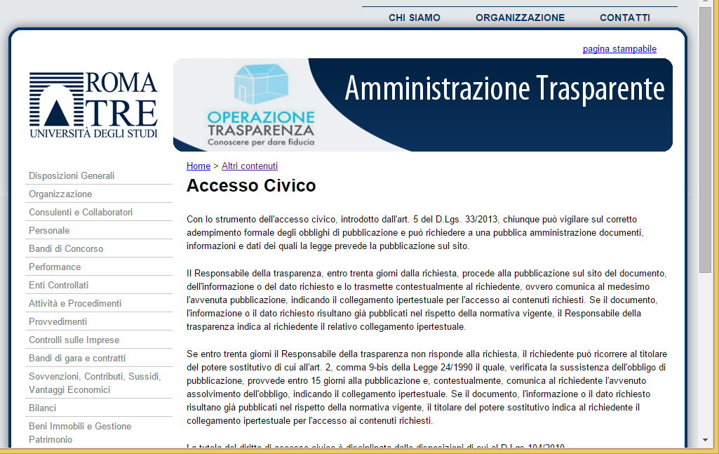
Accesso civico
Con lo strumento dell'accesso civico, introdotto dall'art. 5 del D.Lgs. 33/2013, chiunque può vigilare sul corretto adempimento formale degli obblighi di pubblicazione e può richiedere a una pubblica amministrazione documenti, informazioni e dati dei quali la legge prevede la pubblicazione sul sito.

Slide 35
Whistleblower (tutela del dipendente pubblico che segnala illeciti)
Il personale dipendente che denuncia ovvero riferisce condotte illecite di cui sia venuto a conoscenza, non può essere sanzionato, licenziato o sottoposto ad una misura discriminatoria. Nell'ambito del procedimento disciplinare, l'identità del segnalante non può essere rivelata senza il suo consenso.

Slide 36
Obblighi di pubblicazione
acquisizione e pubblicazione delle dichiarazioni sull’insussistenza di una delle cause di inconferibilità/incompatibilità di cui all’art. 20 del d.lgs. 39/2013, riferite ai titolari di incarichi di responsabilità amministrativa di vertice che comportano funzioni di amministrazione e gestione;
acquisizione e pubblicazione delle informazioni previsti dal comma 1, lett. f) dell’articolo 14 del D.lgs. n. 33/2013 (redditi, compensi e dichiarazioni) riferite ai componenti degli organi di indirizzo politico-amministrativo

Slide 37
Conclusioni
Piani 2015: sono state avviate le attività di predisposizione dei Piani della Trasparenza e l’Integrità, della Performance, della Prevenzione della Corruzione.
Auspichiamo il coinvolgimento degli stakeholder attraverso partecipazione e suggerimenti ai processi di programmazione.
Segnalazioni:
Direzione Generale: amministrazione@ateneo.uniroma3.it
URP: urp@ateneo.uniroma3.it

